Slide 1
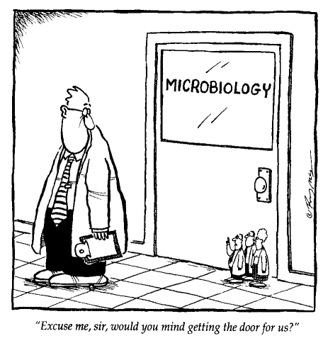
Mikrobiyoloji
2
Prof. Dr. N. Oya San Keskin

Slide 2
Mikrobiyoloji
Mikrobiyel hücreleri inceler
nasıl çalıştığını, özellikle bakterilerin
Mikrobiyel çeşitlilik (diversity), ve evrimleri (evolution), farklı bakteri türlerinin ortaya çıkması
Sularda, toprakta, havada, insan vücudunda, hayvan ve bitkilerde ne tür etkiler yaratırlar,
Diğer yaşam formlarını etkilerler
Bu sebeple mikrobiyoloji biyoloji biliminin temelini oluşturmaktadır

Slide 3
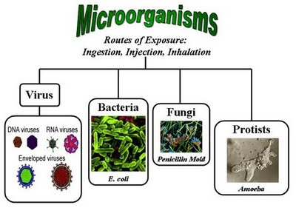
Mikrobiyoloji bilim dalı iki disiplin çerçevesinde şekillenmiştir
1) yaşayan mikroskobik canlıları anlamak
2) mikrobiyel yaşam ile ilgili öğrendiklerimizi insanlık ve dünya yararına kullanmak
Hayvan ve bitkilerin aksine ‘small scale’ lab ortamlarında yüksek hücre konsantrasyonu ile üretilebilirler.
Bu özellik sayesinde biyokimya ve genetik alanlarında sıklıkla kullanılırlar.

Slide 4
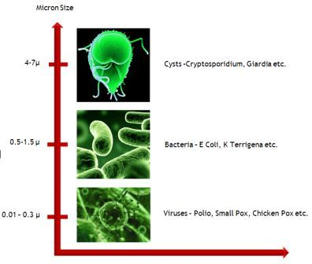
İnsan ve hayvan ilaçlarında, zirai, endüstride
Large scale endüstriyel proseslerde: antibiyotik üretimi, insan proteinleri…
Mikroorganizmalar yaşam formlarının en küçük birimleri olsalar da önemli kimyasal reaksiyonları yönetmektedirler.
M. organizmalar olmasaydı daha gelişmiş yaşam formları evrimleşemez ve sürdürülemezdi (sustain)

Slide 5
Hücresel Yaşamın Temeli

Slide 7
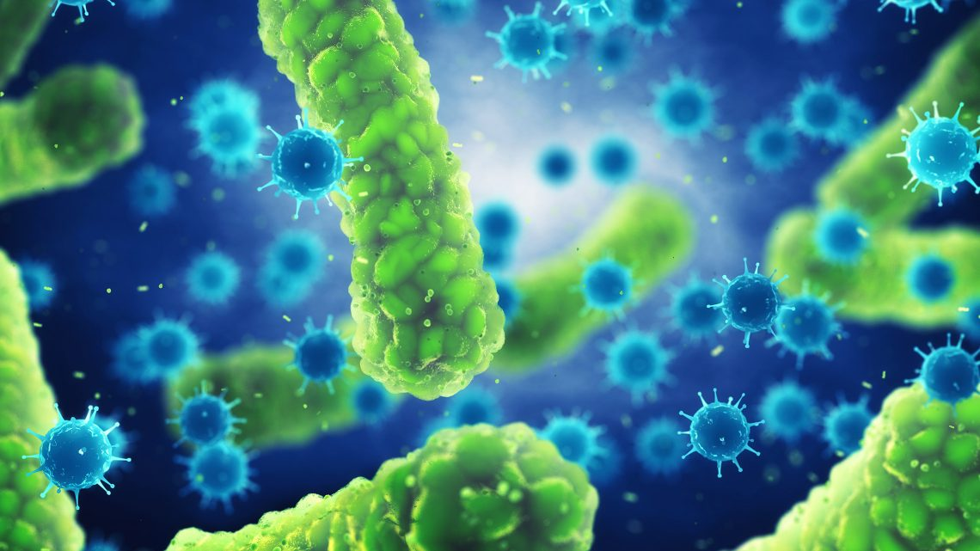
Mikroorganizma ve Habitatları
Mikrobiyel komüniteler halinde yaşarlar
Mikrobiyel komünitelerde çeşitlilik ve m.organizmaların çeşitliliği kaynaklar (besin) ve ortam şartlarına bağlıdır (sıcaklık, pH, oksijen….)
Majör mikrobiyel ekosistemler: aquatik (okyanus, göller, buzullar, kaynak suları), toprak, diğer organizmalar: bitkiler ve hayvanlar

Slide 8
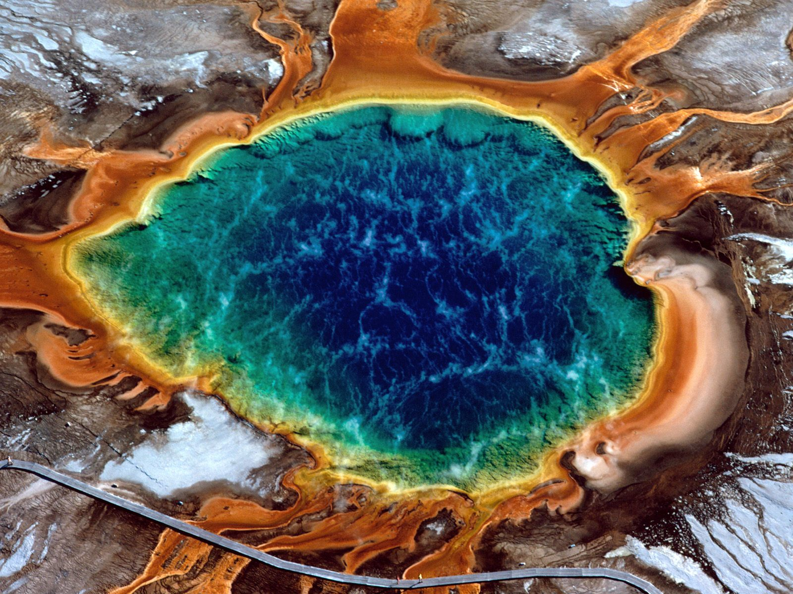

Slide 9
Yellowstone Ulusal Parkı
(Yellowstone National Park)
ABD'nin Idaho, Montana ve Wyoming eyaletlerinde yer alan ulusal parkı.
1872'de ABD'nin ve dünyanın ilk ulusal parkı olmuştur.
Dünyanın ilk ve en eski ulusal parkı olma özelliğini taşımaktadır.
Yellowstone Ulusal Parkı'nın büyüklüğü yaklaşık olarak 8987 km²'dir.
Özellikle içinde bulunan çok büyük gayzerleri ile tanınır. Dünyadaki sıcak su kaynaklarının yarısı burada bulunur ve sayıları 10000'i aşmaktadır.

Slide 10
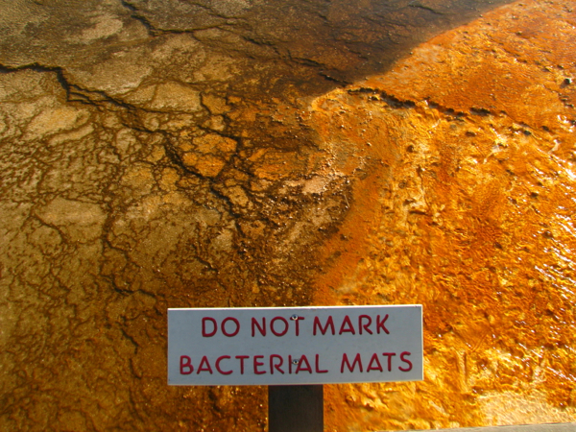

Slide 12
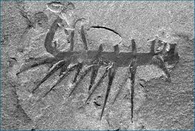
Dünyanın Evrimi ve İlk Yaşam Formları
dünyanın yaşının yaklaşık 4.54 milyar yıl olduğu güneş sistemi büyük ve sıcak yıldız patlaması sonucu oluştuğu tahmin edilmektedir.
dünya üzerinde yaklaşık 4 milyar yıl öncesine ait kayalara rastlanmıştır.
3.8-3.9 milyar yıl önce hücrelerin varlığı bilinmekte:
Mikrobiyel hücreler
Notes:
4.5 milyar

Slide 13
Dünyanın ilk koşulları
Erken dönemlerde önemli miktarda O₂ yoktu
Suyun yanı sıra, CH₄, CO₂, NH₃, N₂ gazları mevcuttu.
Eser miktarda CO, H₂ ve yüksek miktarda H₂S, FeS karışımları mevcuttu.
Oksijensiz ortamda yaşayan m.organizmalar: methanojenler (metan üretmekteler)
dünya sıcaklığı çok yüksek olduğu ve yüzey sıcaklığı 100°C'i geçtiği ve meteorit bombardımanlarının olduğu düşünülmektedir.
Serbest halde su yok, ancak dünya soğuduktan sonra birikmiştir. Kendi kendine replike olan varlıklar ilk görülmeye başladıkları zaman dünya bugüne göre çok daha sıcaktı ve ilk yaşam formlarının sıcaklığa toleranslı olduğu ve günümüz hipertermofillerine benzedikleri düşünülmektedir

Slide 14
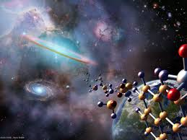
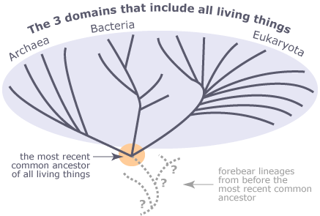
Yaşamın Orijini
Biyolojik olarak önemli moleküllerin sentezi redükleyici atmosfer şartlarında meydana gelmiş.
O zaman mevcut enerji kaynakları UV radyasyonu, yıldırımlardan gelen elektrik deşarjları, meteor çarpmalarından gelen ısı, volkanlardan gelen jeotermal ısıydı.
önce organik moleküllerin toplandığı ilkel dünyayı düşünebiliriz ve bu ortamda canlı organizmalar yoktu, oluşan maddeler yıllarca stabil halde kalabilmişti.
Bu sayede yüksek miktarda organik madde birikmişti.

Slide 15
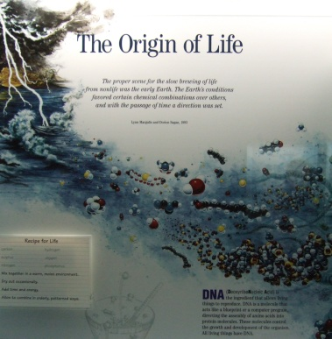
Primitif organizmalar: moleküler kodlama ve enerji üretimi
Günümüzden yola çıkılarak yapılan tahminler sonucunda ilk organizmaların modern hücrelere benzedikleri düşünülmekte ancak DNA'dan oluşmuş birkaç gen içerdikleri ve sınırlı düzeyde transkripsiyon ve translasyon yapabildikleri tahmin edilmektedir. Fakat böyle bir yapı dahi oldukça kompleks olup ilk kendi kendini replike eden varlıklardan çok daha karmaşık (kompleks) olduğu açıktır.

Slide 16
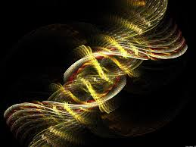
ilk yaşam formlarının ????
DNA’sız
DNA’lı

Slide 17
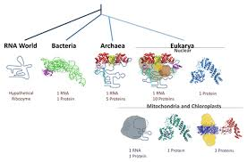
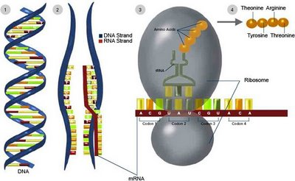
Katalitik özellikteki RNA’ların keşfi sonucunda ilk yaşam formlarının DNAsız olduğu, sadece RNA ve varsa birkaç adet proteinden oluştuğu düşünülmektedir.
Dolayısıyla ilk kendi kendini replike eden varlıkların RNA olduğu düşünülmekte ve bunların hücresel yaşamdan önce oluştuğu tahmin edilmektedir. Çok uzun süreler içerisinde bu kendi kendine replike olan varlıklar (RNA) lipoprotein vezikülleri içerisine girerek hücre benzeri yapılar meydana gelmiştir. RNAlar tüm reaksiyonları nasıl gerçekleştirdi?

Slide 18
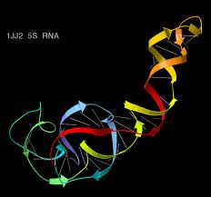
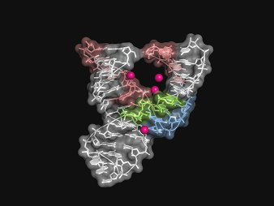
Katalitik RNAlar –Ribozimler– nükleotit sentezinden peptit bağı oluşumuna kadar pek çok reaksiyonu katalizleyebildiği gösterilmiştir. Ancak bunların reaksiyon özgüllükleri çok iyi olmadığından biyokimyasal reaksiyonların katalizlenmesi olayı evrimsel süreçte ilk hücresel yaşam formları içerisine giren protein moleküllerine aktarıldığı düşünülmektedir.
Başlangıçta RNA hem kodlama hem katalitik görevi yaparken, sonra protein katalitik görevi devralıyor.

Slide 19
Bilgi kodlanması işlemi ise RNAdan DNAya geçmiştir çünkü
*DNA genetik bilgiyi RNAya göre daha stabil (değişmez) bir formda saklayabiliyor.
*DNA'yı kopyalayan enzimler RNA'ya göre daha yüksek doğrulukta çalışmaktadır.
*Hücrede genetik bilginin stabil bir molekülde depolanması ve belirli koşullarda işlenmesi hücreye enerji kazandırır
Modern hücre: DNA → RNA → Protein
Evrimin ilk aşamalarındaki DNA, RNA, Protein üçlü sistemi hücresel yaşam formlarında
sabitlenmiş, biyolojik bilgileri saklayan en iyi çözüm olmuştur.

Slide 20
Dünyanın ilk koşulları
Erken dönemlerde önemli miktarda O₂ yoktu
Suyun yanı sıra, CH₄, CO₂, NH₃, N₂ gazları mevcuttu.
Eser miktarda CO, H₂ ve yüksek miktarda H₂S, FeS karışımları mevcuttu.
Oksijensiz ortamda yaşayan m.organizmalar: methanojenler (metan üretmekteler)
dünya sıcaklığı çok yüksek olduğu ve yüzey sıcaklığı 100°C'i geçtiği ve meteorit bombardımanlarının olduğu düşünülmektedir.
Serbest halde su yok, ancak dünya soğuduktan sonra birikmiştir. Kendi kendine replike olan varlıklar ilk görülmeye başladıkları zaman dünya bugüne göre çok daha sıcaktı ve ilk yaşam formlarının sıcaklığa toleranslı olduğu ve günümüz hipertermofillerine benzedikleri düşünülmektedir

Slide 22
Fototrofik m.organizmalar (güneş ışığından enerji üretenler)
Mor bakteriler
Anoksijenik fototroflar
Siyanobakteriler evrimleşti

Slide 23
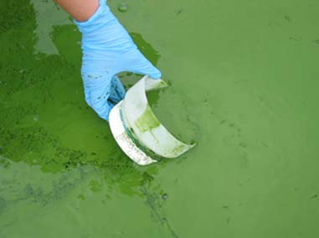
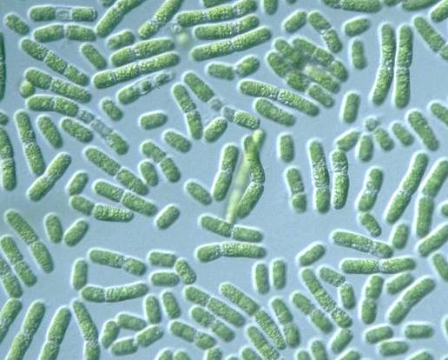

Slide 24
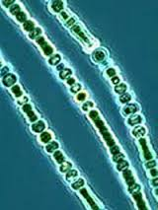
Enerji sağlanması
Siyanobakterilerin evrimine kadar dünyada önemli miktarda O₂ yoktu ve reaksiyonlar anoksik şartlarda gerçekleşiyordu.
Hücre materyali sentezi için gerekli C, prebiyotik olarak sentezlenen organik
karbon bileşikleri ve CO₂'den sağlanıyordu.
Anoksijenik fototroflardan evrimleşen Siyanobakterilerin oksijenik fotosentez evrimleri 3 milyar yıl önce gerçekleşmiş ve üretilen oksijen birikmeye başlamıştır, atmosfer kademeli bir şekilde oksijensiz halden oksijenli hale dönmeye başlamıştır.

Slide 25
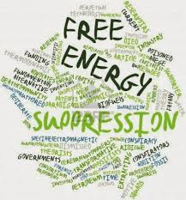
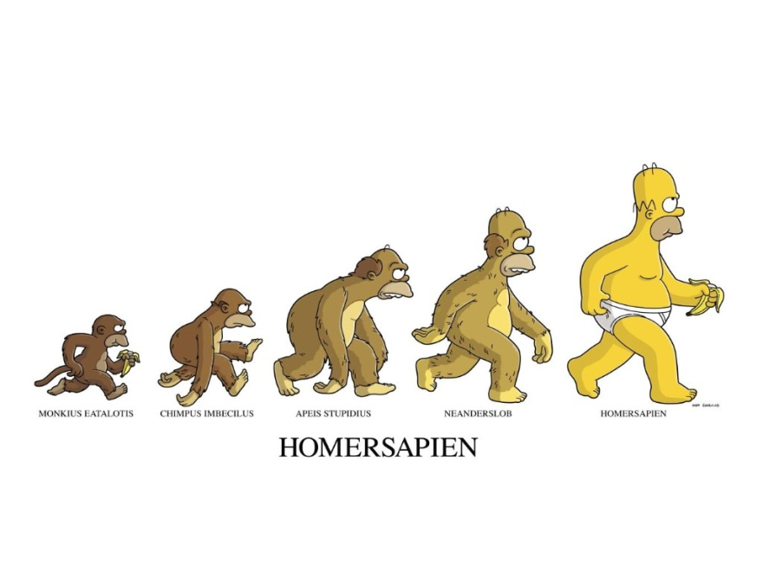
Oksijenlenmeyle birlikte aerobik organizmalar evrimleşmiş ve yeni tip organizmalar ortaya çıkmıştır.
Tek hücreli ökaryotlardan Metazoalar (çok hücreliler), metazoalardan ise yüksek hayvan ve bitkiler evrimleşmiştir.

Slide 26
Organelli ökaryotlar
2 milyar yıl önce çekirdek içeren nükleer soy ayrılmıştır ve ökaryotları oluşturmuştur.
Mitokondri ve kloroplastın ise simbiyotik yaşayan prokaryotlar olduğu ileri sürülmekte ve bu teori "endosimbiyotik teori" olarak adlandırılmaktadır. Buna göre; ökaryot hücre içerisine giren bir aerobik, kemoorganotrofik bakterinin mitokondrinin atası olduğu, oksijenik fototrofik bir bakterinin ise kloroplastın atası olduğu kabul edilmektedir, ayrıca bu hipotezler moleküler çalışmalarla da desteklenmiştir.

Slide 27
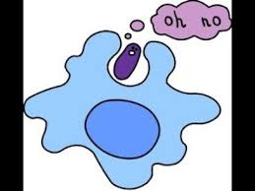
büyük bir prokaryotik hücre, oksijen solunumu yapan bir bakteriyi (olası atası Alphaproteobacteria) içine alarak mitokondrinin kökenini oluşturdu.
bazı ökaryotik hücreler fotosentetik bir siyanobakteriyi içine alarak kloroplastın atası olan organeli geliştirdi.Bu süreçte, endosimbiyotik bakteri evrimleşerek konak hücre için enerji üretmeye başladı ve zamanla bağımsız yaşama yeteneğini kaybetti.

Slide 28
Endosimbiyotik teoriyi destekleyen en güçlü kanıtlar şunlardır:
Çift Zar Yapısı
Mitokondri ve kloroplastların iki katmanlı zarı vardır, bu da onların endositozla hücre içine alınmış olabileceğini gösterir.
Kendi DNA’larına Sahip Olmaları
Mitokondri ve kloroplastlar, halkasal DNA'ya sahiptir, bu da onları bakterilere benzetir.
Bu DNA, konak hücre genomundan bağımsız olarak kendi proteinlerini sentezleyebilir.
Bakterilere Benzer Ribozomlar
Mitokondri ve kloroplastlar, prokaryotlarla aynı yapıda (70S) ribozomlara sahiptir.
Bölünme Mekanizması
Mitokondri ve kloroplastlar, bakteriler gibi ikili bölünme (binary fission) ile çoğalır.
Diğer organeller bu şekilde çoğalmaz.
Genetik ve Moleküler Kanıtlar
Mitokondriyal DNA, Alphaproteobacteria ile, kloroplast DNA’sı ise siyanobakterilerle büyük benzerlik gösterir.

Slide 29
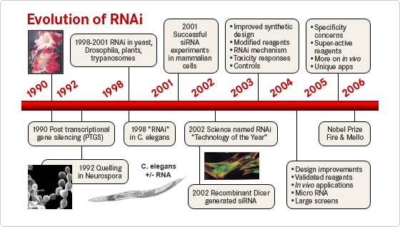
Evrimsel kronometre olarak RNAların tercih edilmesinin nedenleri ???????

Slide 30
Evrimsel kronometre olarak RNAların tercih edilmesinin nedenleri
Eski molekül olmaları ✓
Görevleri belirli ve sabit olması ✓
Ortak bir şekilde dağılmaları ✓
Ilımlı ölçüde korunmuş olmaları ✓
Prokaryotlar;
5S ~ 120b
16S ~ 1500
23S ~ 2900b olmak üzere 3 tip rRNA taşırlar.
Tümü filogenetik analizlerde kullanılabilmekte ancak çalışmasının daha kolay olması ve yeteri kadar bilgi içermesinden dolayı küçük ribozom alt ünitesinin RNA'ı olan 16S rRNA daha fazla kullanılmaktadır.

